Slide 1
GEOGRAFIA E ATUALIDADES
PROF: ZECA TAVARES

Slide 2
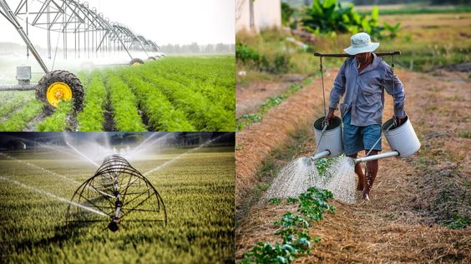
Como são classificados os sistemas de produção agrícola?
As classificações mais comuns para os sistemas de produção agrícola levam em consideração uma agricultura intensiva, que gira em torno de maior produtividade.
Atividade extensiva, que tem menor produtividade por hectare, com menos investimentos e tecnologias associadas.

Slide 3
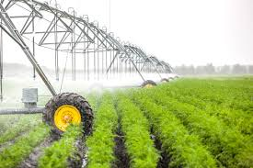
Sistema intensivo de produção
O sistema de produção agrícola considerado intensivo está intimamente ligado ao agronegócio. Tratam-se de fazendas com grande aporte tecnológico, maquinários bem desenvolvidos, produtos químicos de última geração — tudo isso com o objetivo de aumentar a produtividade por hectare, o que garante ainda mais lucratividade, sem a necessidade de estender a área de plantio.
Mecanização e utilização de mão de obra mais especializada;
Investimento na ciência e tecnologia;
Uso de combustíveis e energia para o funcionamento de máquinas e equipamentos;
Fertilizantes e insumos para correção e tratamento do solo;
Estufas para o controle do crescimento;
Produção em grandes propriedades, conhecidas como latifúndios;
Plantação em monocultura, ou seja, uma só espécie em um terreno de grande tamanho; e
Tendência para a exportação comercial.

Slide 4
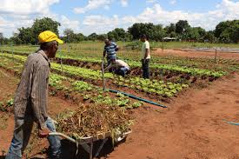
Sistema extensivo de produção
o sistema de produção agrícola extensivo tende ao menor investimento financeiro e menor uso de insumos e tecnologias. A mão de obra empregada, as técnicas e os resultados são característicos de um plantio familiar, que segue os padrões tradicionais de agricultura.
Em geral, as lavouras estão empregadas em pequenas propriedades, mas não há nenhuma restrição de que a agricultura extensiva ocorra em fazendas maiores — a diferença será na demanda de mão-de-obra, que deverá ser numerosa, para suprir todas as etapas do plantio, irrigação e colheita.

Slide 5
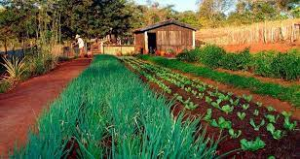
Sistema extensivo de produção
Pouco investimento econômico;
Emprego mínimo de tecnologias e produtos para correção do solo;
Maior suscetibilidade aos eventos climáticos e/ou outros fatores externos;
Dependência das características do solo para um correto desenvolvimento da lavoura;
Baixa produtividade por área de plantio, quando comparado ao modelo intensivo;
Mão de obra pouco especializada, mas numerosa, porque participa de diferentes fases da produção;
Plantio de diferentes espécies, ou seja, policultura;
Comercialização no mercado interno, com pouca tendência à exportação; e
Rotação do plantio em diferentes áreas do solo, permitindo o descanso e recuperação da fertilidade daquela região.

Slide 6
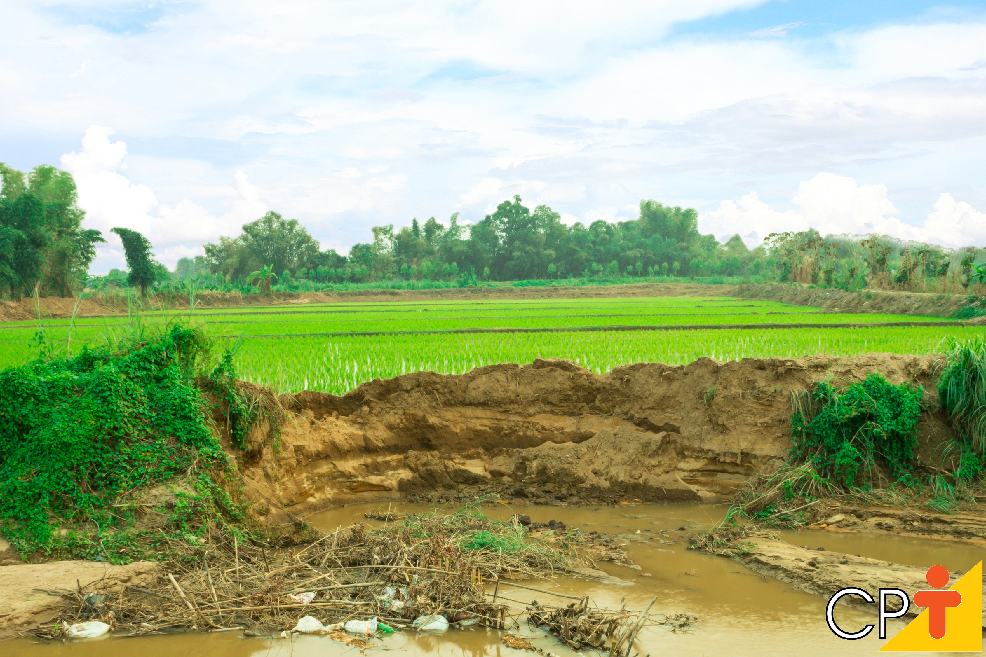
Sistemas de produção agrícola e meio ambiente
Por outro lado, no contexto de sustentabilidade, o sistema intensivo agride mais diretamente o ecossistema ao redor. O uso de maquinários e combustíveis fósseis já é uma fragilidade, pela emissão de gases poluentes.
Ainda, os insumos e pesticidas utilizados na plantação penetram a terra e atingem os lençóis freáticos e nascentes aquáticas — muitas vezes são substâncias nocivas à saúde humana e aos corpos hídricos, prejudicando a qualidade de um recurso natural essencial e não renovável.

Slide 7
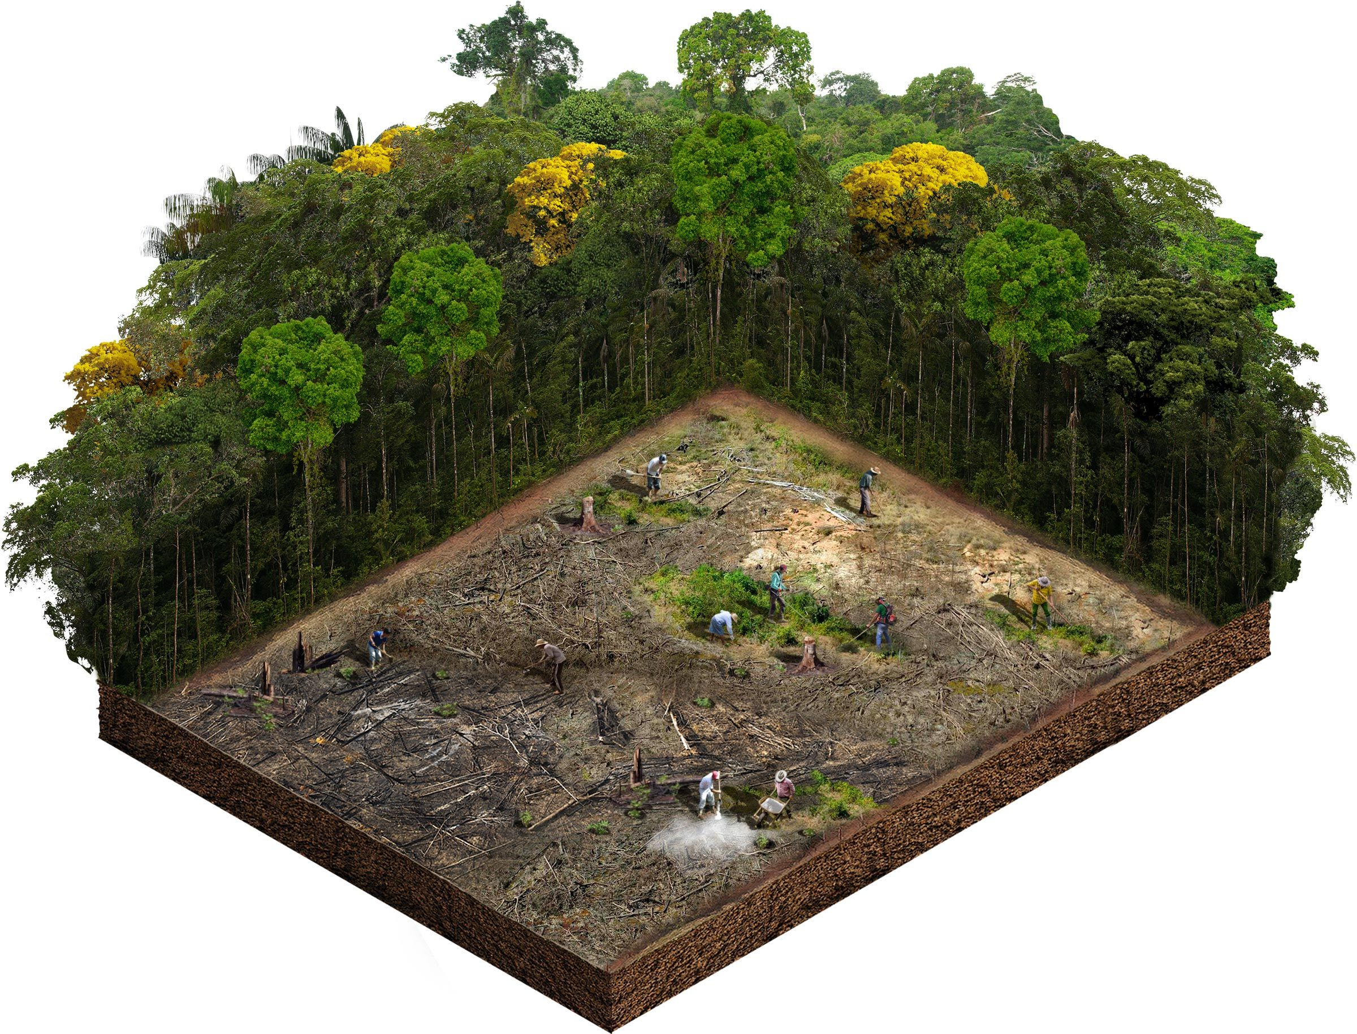
Sistemas de produção agrícola e meio ambiente
No caso do sistema extensivo, esses danos ambientais ocorrem em menor escala, pois o tempo, ambiente, clima e características do ecossistema são respeitados. Embora haja técnicas e meios de favorecer o plantio, não há uma manipulação intensa do ambiente que possam ser tão prejudiciais quanto os fatores listados para o agronegócio.

Slide 8
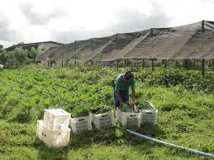
Agricultura orgânica
Uma alternativa interessante, que permite uma atividade agrícola mais voltada à sustentabilidade ambiental, é a agricultura orgânica. Nessa modalidade, o sistema de produção é extensivo, mas outros elementos de produção ambiental são adotados.
Por exemplo, busca-se um uso racional e consciente da água, sem desperdícios e uso intensivo. Os defensivos agrícolas são dispensados, utilizando meios do próprio ecossistema para vencer os desafios do plantio — respeita-se as características do ambiente, optando-se pelo cultivo das espécies mais adaptáveis, considerando o relevo, clima, solo e a vegetação nativa.

Slide 9
BORA GABARITAR ?!
Em 2003, teve início o Programa de Aquisição de Alimentos e, com ele, várias mudanças na perspectiva dos mercados institucionais. Trata-se do primeiro programa de compras públicas com uma orientação exclusiva para a agricultura familiar, articulando-a explicitamente com a segurança alimentar e nutricional. O Programa é destinado à aquisição de produtos agropecuários produzidos por agricultores enquadrados no Programa Nacional de Fortalecimento da Agricultura Familiar (Pronaf), incluídas aqui as categorias: assentados da reforma agrária, trabalhadores rurais sem terra, acampados, quilombolas, agroextrativistas, famílias atingidas por barragens e comunidades indígenas. ENEM 2022.
A ação governamental descrita constitui-se uma importante conquista para os pequenos produtores em virtude da:
Alternativas
A- Inovação tecnológica.
B- Restruturação fundiária.
C- Comercialização garantida.
D- Eliminação no custo do frete.
E- Negociação na bolsa de valores.

Slide 10
REFERENCIAL
https://vestibulares.estrategia.com/portal/materias/geografia/sistemas-de-producao-agricola/
https://www.qconcursos.com/questoes-do-enem/disciplinas/geografia-geografia/agricultura-brasileira/questoes?from_omniauth=true&provider=google_oauth2

